Slide 1
Landshut University of Applied Sciences
Teaching – Learning - Research

Slide 2
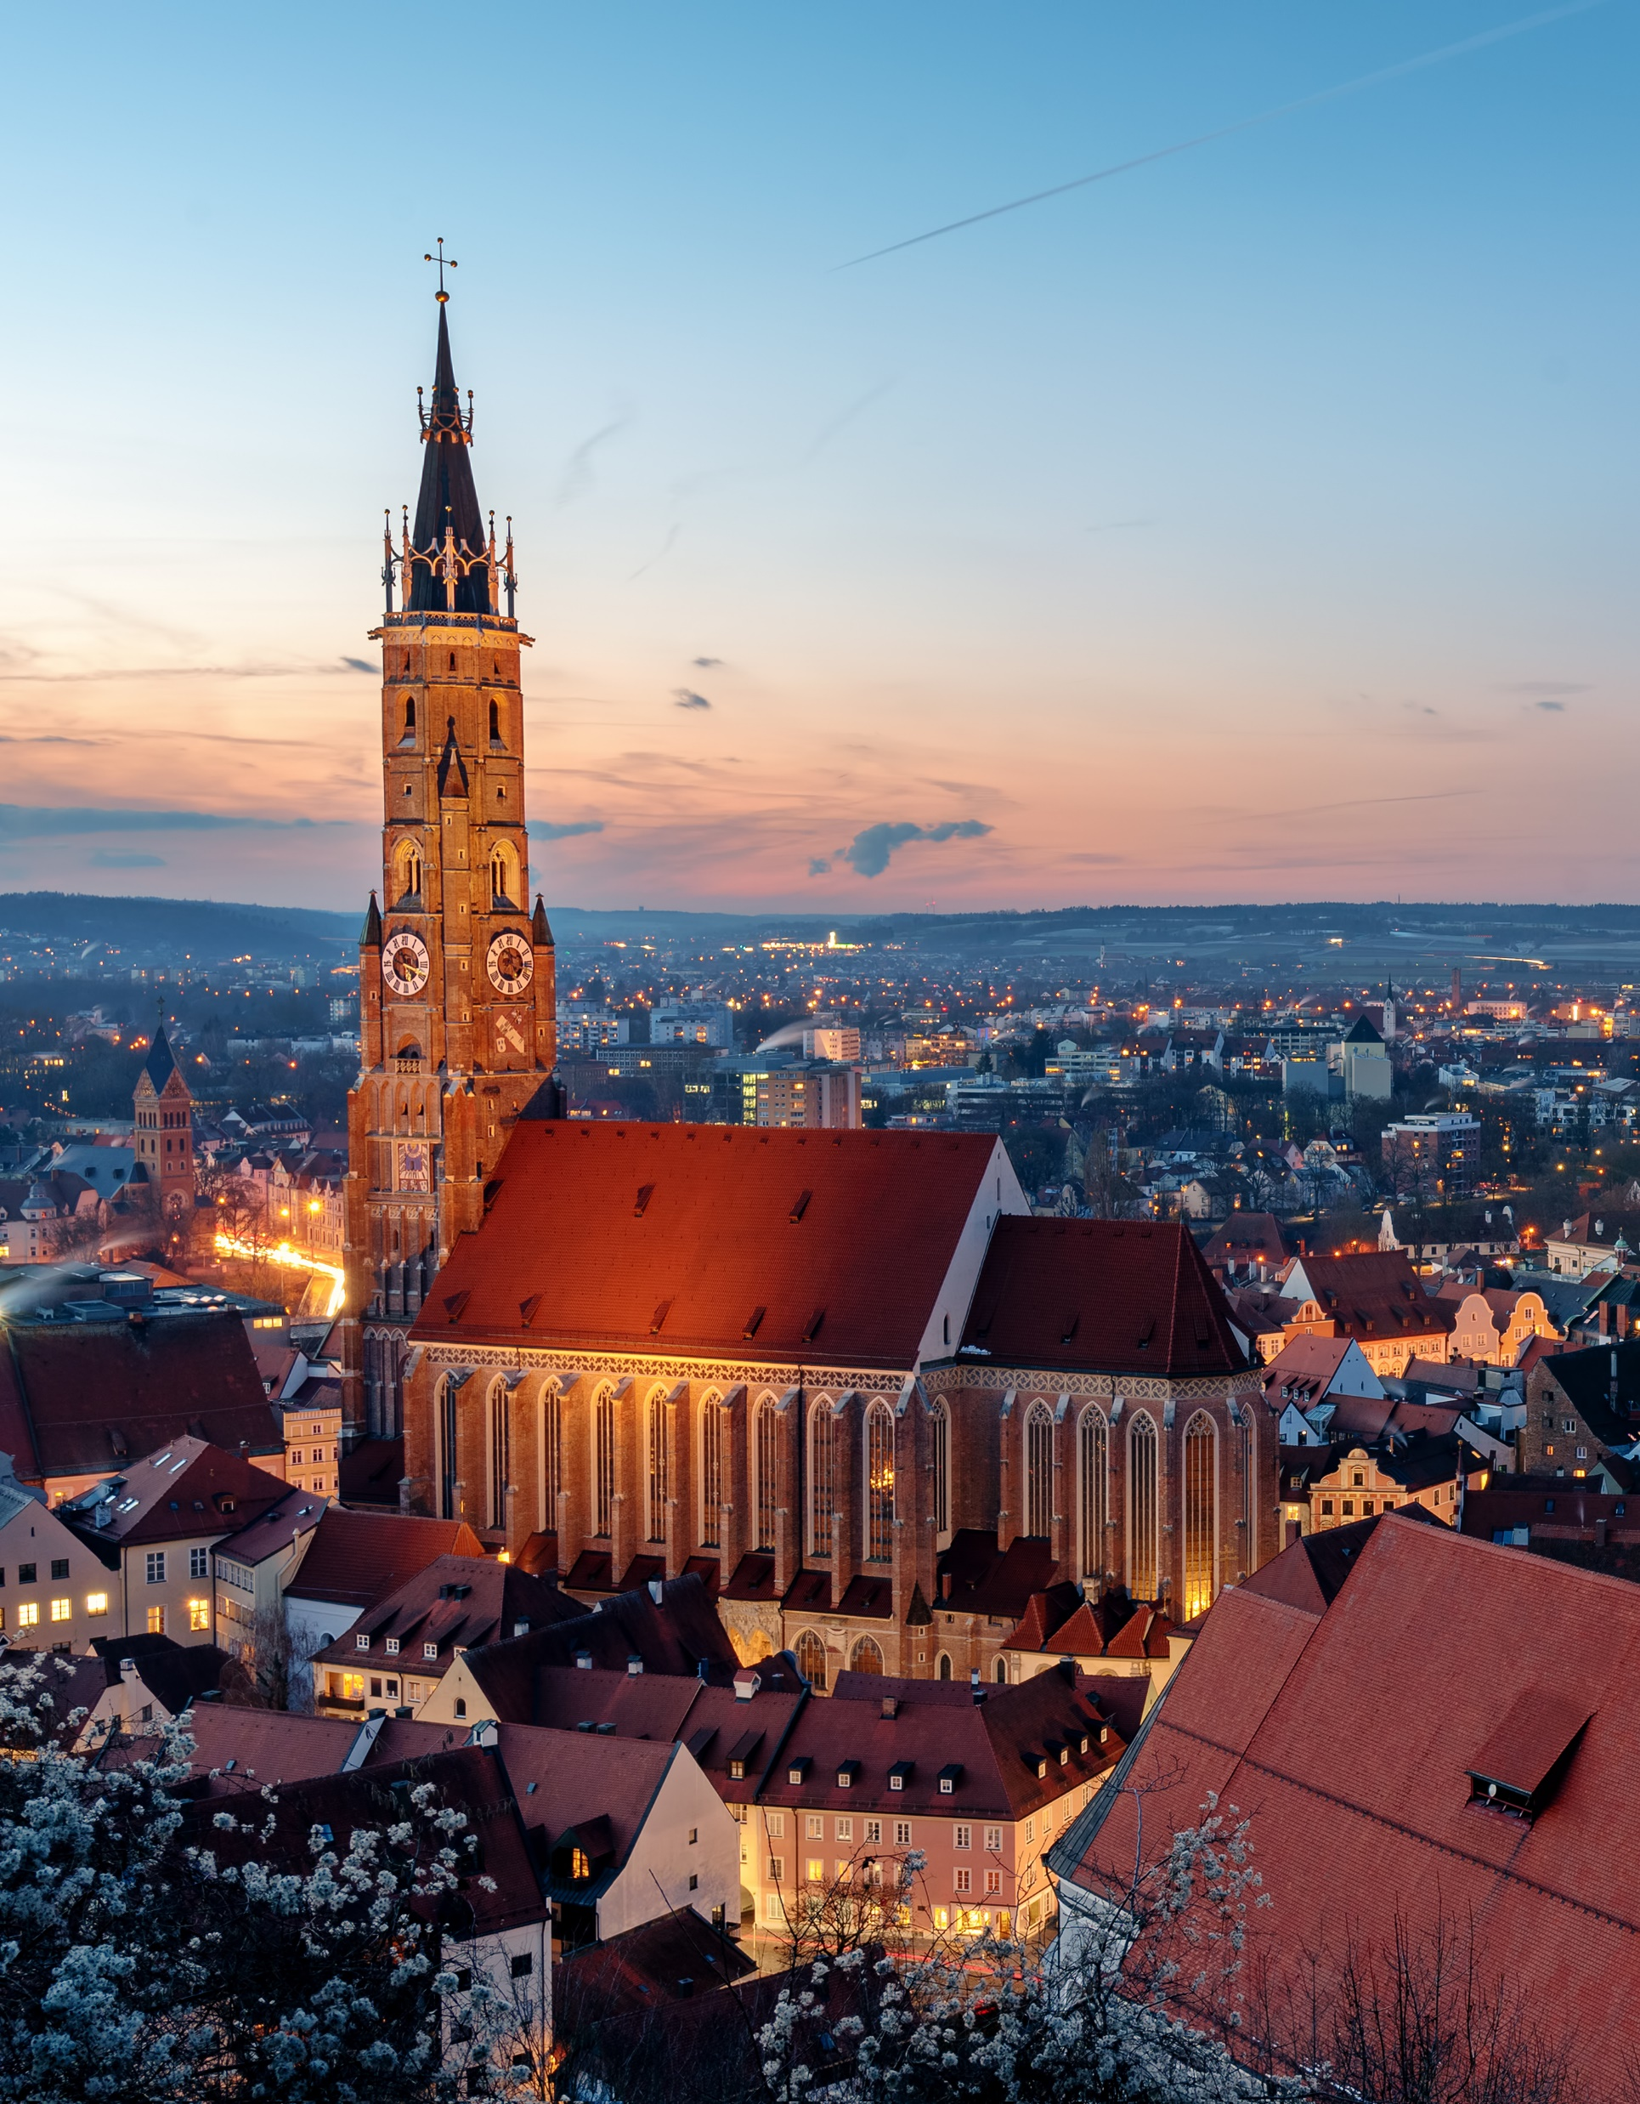
Landshut and the university

Slide 3
Landshut as an Economic Region
Landshut
0
Munich Airport
Munich
Notes:
Anbindung an Europäische Metropolregion München
Mitglied der Europaregion Donau-Moldau
Nähe zum Münchener Flughafen
Hervorragende Infrastruktur
Gutes Investitionsklima
Wirtschaftliche Prosperität sehr niedrige Arbeitslosigkeit (3,2%)

Slide 4
Landshut University in Figures
BUSINESS ADMINISTRATION
3rd
on MeinProf.de
ELECTRICAL AND INDUSTRIAL ENGINEERING
6
faculties
COMPUTER SCIENCE
58
courses
(some can also be studies part-time and/or while working)
MECHANICAL AND CIVIL ENGINEERING
137
professors
INTERDISCIPLINARY STUDIES
280
other staff
SOCIAL WORK
4.895
students (winter semester 2024/25)
Notes:
Mittelgroße Hochschule, Persönlicher Kontakt zwischen Lehrenden und Studierenden
Viele internationale Partneruniversitäten
24 Stunden Bibliothek, Sprachenzentrum
Gut ausgestattete Labore
Verschiedene Studentenorganisationen: WingLa, Unicon, Campus Landshut, LA eRacing, Enactus, UNICEF Hochschule Landshut
Viele Veranstaltungen (Akademische Abschlussfeier, Gründernacht, Nach der Wissenschaften …)
Hervorragende Evaluationen (Platz 1 auf MeinProf.de)
→ Ideales Umfeld für ein erfolgreiches Studium
Beispiele für Studiengänge:
BW – Betriebswirtschaft Bachelor, Personalmanagement Master
ETWI – Wirtschaftsingenieurwesen Bachelor (auch berufsbegleitend, Verweis auf Institut für Weiterbildung), Elektrotechnik Master
Informatik – Wirtschaftsinformatik Bachelor, Systems and Project Management MBA
Maschinen- und Bauwesen – Energie- und Leichtbautechnik Bachelor, Leichtbau und Simulation Master
Soziale Arbeit – Soziale Arbeit in der Kinder- und Jugendhilfe Bachelor, Klinische Sozialarbeit Master
Interdisziplinäre Studien – Ingenieurpädagogik Bachelor, Gebärdensprachdolmetschen Bachelor

Slide 5
Landshut University International
INTERNATIONAL PARTNER UNIVERSITIES
~ 78
global
OUTGOING STUDENTS
~ 143
worldwide
INCOMING EXCHANGE STUDENTS
~ 54
exchange/
double Degree
INCOMING DEGREE STUDENTS
~ 358
foreign full time students
INCOMING GUEST LECTURERS
17
financially supported
INCOMING GUEST LECTURERS
~ 7
financially supported

Slide 6
historY
1978 Establishment with departments of Business Administration and Social Work
1983 Opening of the Faculty of Engineering with courses in Electrical Engineering and Mechanical Engineering (separate faculties since 1990)
1993 Computer Science program introduced
(separate faculty since 2001)
2002 Establishment of the Cluster for Lightweight Design and Centre of Excellence
2011 Establishment of the Technology Centre for Energy (TZE)
2012 Strategic development plan revised
2013 Establishment of the Institute of Interdisciplinary Learning (since 2016: Faculty of Interdisciplinary Studies)
2014 Student numbers exceed 5,000 for the first time
2015 Co-founding of the INDIGO network (Internet and Digitization Eastern Bavaria)
Notes:
1978 Gründung mit Fachbereichen Betriebswirtschaft und Sozialwesen
1983 Einrichtung der technischen Fakultät mit den Studiengängen Elektrotechnik und Maschinenbau (ab 1990 eigenständige Fakultäten)
1993 Studiengang Informatik (ab 2001 eigenständig)
2002 Gründung Leichtbau-Cluster und -Kompetenzzentrum
2011 Eröffnung Technologiezentrum Energie
2012 Überarbeitung Strategische Ausrichtung
2013 Gründung Institut für Interdisziplinäres Lernen (=> Fakultät ab 15.03.2016), Beteiligung am Wissenschaftszentrum in Straubing
2014 erstmals über 5.000 Studierende, Entwicklung neuer differenzierender Studiengänge
2015 Mitgründung Netzwerk INDIGO (Internet und Digitalisierung Ostbayern)

Slide 7
historY
2016 Establishment of the Technology Centre for Production and Logistics Systems (TZ PULS)
2017 Opening of the new A-building
2020 Official opening of the latest learning environment Tirschenreuth
2022 Official opening of the new canteen
2023 Start International Campus in Dingolfing
Establishment of two doctoral centres ‘Digital Technologies and Their Application‘ and ‘Digital Innovations for a Changing Society’
Co-Creation of the MedicalCampus Lower Bavaria and opening of a new lab building (sustainable modular wood construction)
Establishment of our third doctoral centre “Sustainable Intelligent Technologies for Resource-Optimised Production”
2025 Development of the new course Architecture
Notes:
2016 Gründung zweites Technologiezentrum TZ PULS
2017 Eröffnung des neuen A-Gebäudes
2019 Spatenstich für den Neubau der Mensa
2020 Eröffnung des neuen Lernorts Tirschenreuth
2022 Eröffnung der neuen Mensa
2023 Start International Campus in Dingolfing
Aufbau der zwei Promotionszentren „Digitale Technologien und ihre Anwendung“ und „Digitale Innovationen für eine sich wandelnde Gesellschaft“
Aufbau des neuen Studiengangs Architektur

Slide 8
Milestones in 2023
Rising student numbers
Landshut University is appealing
Two doctoral centers
‘Digital Technologies and Their Application‘ and
‘Digital Innovations for a Changing Society’
Landshut University makes history
Development of the new course Architecture
Landshut University educates much needed specialists in our region
International Campus Dingolfing:
Sustainable Operations and Business (SIOB)
Landshut University acts on a regional and international level
Medical Campus Lower Bavaria (MCN)
Landshut University establishes courses of Human Medicine
Notes:
Wir sind attraktiv - Unsere Studierendenzahlen steigen (4779 im WS 2023/24)
Wir haben als eine der ersten Hochschulen das bisher Universitäten vorbehaltene Promotionsrecht erhalten - damit schreiben wir Geschichte
Beteiligung an den neuen Promotionszentren
„Digitale Technologien und ihre Anwendung“
„Digitale Innovationen für eine sich wandelnde Gesellschaft“
Wir bilden dringend benötigte Fachkräfte in unserer Region aus – damit Binden wir sie an die Region
Aufbau des neuen Studiengangs Architektur
Wir agieren Regional und International zugleich – Start des Internationalen Campus in Dingolfing
Pionier: Englischsprachiger Studiengang Sustainable Operations and Business (SIOB) in enger Kooperation mit der Industrie
Das Studium der Humanmedizin kommt nach Landshut – Wir sichern und Verbessern die Gesundheitsversorgung in der Region
Offizielle Beteiligung am im Aufbau befindlichen MedizinCampus Niederbayern (MCN)

Slide 9
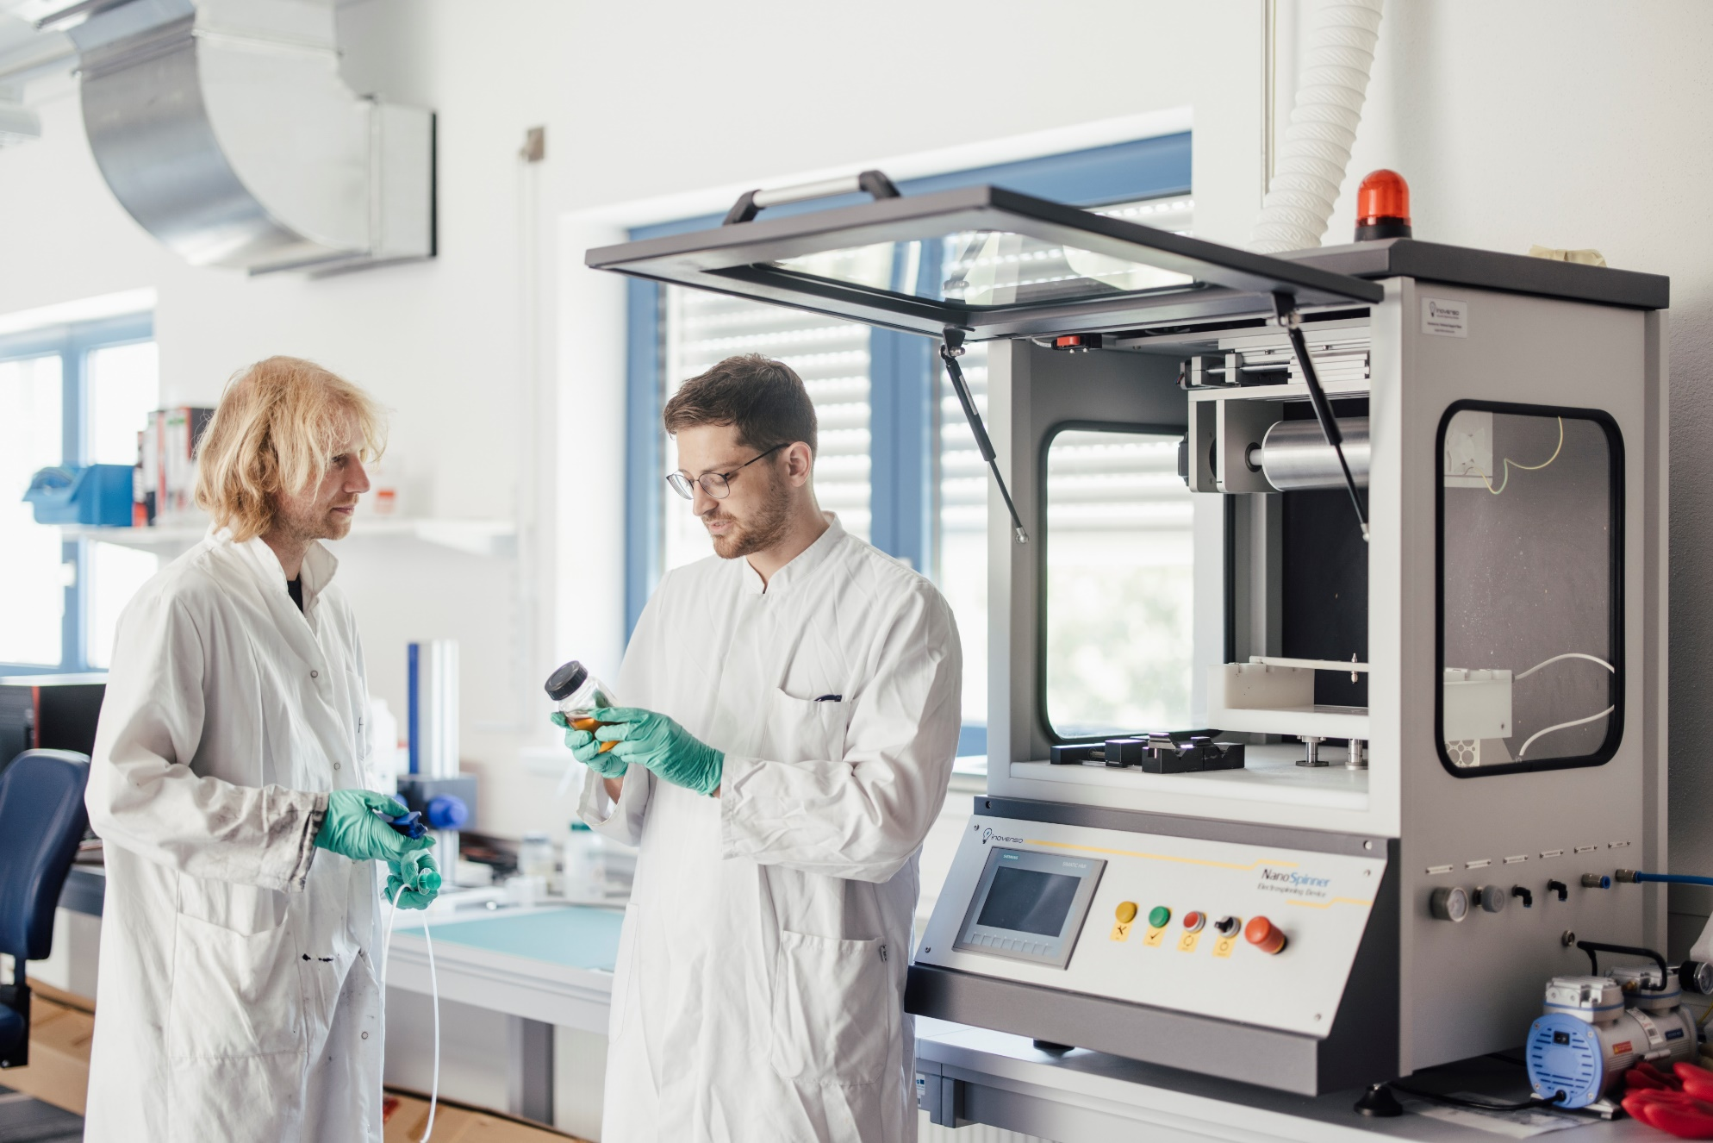
Research and Transfer

Slide 10
Research And Transfer in Figures
RECTORS' CONFERENCE RESEARCH MAP (HRK)
3
Focus: Automotive – Energy - Social Change and Cohesion Research
DOCTORATES
>40
Collaborative doctorates
TECHNOLOGY CENTRES
2
TZ Energie
TZ PULS
CLUSTER/NETWORKS
3
Lightweight Design,
Microsystems Technology,
Medical Technology
INSTITUTES
4
3 Internal Institutes 1 Affiliated Institute
TRANSFER EVENTS
>60
Regional

Slide 11
Applied research and Transfer
Research Projects
Largely funded by the public sector
Some involving industry and other organisations
Industrial Projects
Financed by companies
Results are applied directly within the company
Knowledge and Technology Transfer
Exchange with companies and institutions
Generating know-how for mutual benefit

Slide 12
Research And Transfer
Institute for Social Change and Cohesion Research
Institute for Systemic Energy Consulting GmbH
CLUSTERs
Centre of Excellence for Lightweight Design
Microsystems Technology
Medical Technology Network
Technology Centres
Technology Centre for Energy (Ruhstorf)
Technology Centre for Production and Logistics Systems (Dingolfing)
Notes:
Technologiezentrum Energie -> Energiespeicher, -effizienz, Netz- und Systemintegration, dezentrale Energiesysteme Technologiezentrum Produktions- und Logistiksysteme -> Ressourceneffizienz, Industrie 4.0 (Einsatz von Real Time Location Systemen in der Produktion, Fabrikplanung, Werteorientierung in der Produktion, …)
Leichtbau-Cluster -> Netzwerk von Unternehmen, Forschungsinstitutionen und Dienstleistern. Fördert branchenübergreifende Zusammenarbeit in Leichtbautechnologien. Bsp Leichtbaumetalle, Kunststoffe, Leichtbaukonstruktion, Fertigungstechnologien …
Cluster Mikrosystemtechnik -> Vernetzen von Wirtschaft und Forschung, Bsp. Automobilinformatik, Kommunikationstechnik, Intelligente Sensorik …
Netzwerk Medizintechnik -> Partner aus Medizin, Wissenschaft und Politik. Vor allem medizinische Applikationen, Bsp minimalinvasive Diagnose- und Therapieverfahren

Slide 13
Institutes AND Facilities
Centre of Excellence for Lightweight Design
Institute for Social Change and Cohesion Research
Institute for Data and Process Science
Technology Centre for Energy (TZE), Ruhstorf
Technology Centre for Production and Logistics Systems (PULS), Dingolfing

Slide 15
Additional Slides & Sections

Slide 16
Our mission
We – the University of Landshut with all its members – empower and inspire relevant, sustainable thinking and action.
We co-operate with industry and society within the region and beyond.
We provide an attractive environment for living, learning, teaching, working and researching on our campus and our campus locations.
We create a world worth living in, that we shape sustainable and socially responsible.
Notes:
New strategy

Slide 17
Student Numbers
MECHANICAL AND CIVIL ENGINEERING
COMPUTER SCIENCE
INTERDISCIPLINARY STUDIES
ELECTRICAL AND INDUSTRIAL ENGINEERING
BUSINESS ADMINISTRATION
SOCIAL WORK

Slide 18
Our courses
BUSINESS ADMINISTRATION
ELECTRICAL AND INDUSTRIAL ENGINEERING
COMPUTER SCIENCE
MECHANICAL AND
CIVIL ENGINEERING
SOCIAL WORK
INTERDISCIPLINARY STUDIES
BACHELOR
Business Administration
Digitalization &
Entrepreneurship
Digitalization, Process
Optimization & Management
International Business
Tax Consultancy
Business Informatics
Business Psychology & Sustainability Management
Media and Communi-
cation Management
Automotive Engineering and Management
Biomedical Engineering
Electrical Engineering and Information Technology
Engineering and Management
Engineering and Management – Energy
and Logistics
International Engineering and Management
Sustainable Industrial Operations and
Business
Computer Science
Automotive Computer
Science
Artificial Intelligence
Business Informatics
Digital Administration Management
Additive Manufacturing -Materials, Engineering and Lightweight Design
Automotive Engineering
Automotive and
Commercial Vehicle Engineering
Commercial Vehicle Engineering
Construction Engineering
Mechanical Engineering
Architecture
(as of winter semester
2025/26)
Social Work
Social Work in Child and
Youth Care
Engineering Psychology
Engineering Pedagogy
Midwifery for midwives
New Media and Inter-
cultural Communication
Sign Language Interpreting
Physician Assistant
Midwifery
Notes:
Beispiele für Studiengänge (jeweils fett sind neu gestartete Studiengänge bzw. neu zu startende Studiengänge)
BW – Betriebswirtschaft Bachelor, Personalmanagement Master
ETWI – Wirtschaftsingenieurwesen Bachelor (auch berufsbegleitend), Elektrotechnik Master
Informatik – Wirtschaftsinformatik Bachelor, Systems and Project Management MBA
Maschinen – und Bauwesen – Energie- und Leichtbautechnik Bachelor, Leichtbau und Simulation Master
Soziale Arbeit – Soziale Arbeit in der Kinder- und Jugendhilfe Bachelor, Klinische Sozialarbeit Master
Interdisziplinäre Studien – Ingenieurpädagogik Bachelor, Gebärdensprachdolmetschen Bachelor

Slide 19
Our courses
BUSINESS ADMINISTRATION
ELECTRICAL AND INDUSTRIAL ENGINEERING
COMPUTER SCIENCE
MECHANICAL AND
CIVIL ENGINEERING
SOCIAL WORK
INTERDISCIPLINARY STUDIES
MASTER
Human Resources Management
International Business
Market-Oriented Management
Engineering and Management
Electrical Engineering and Information Technology
Vehicle Electrical Distribution Systems Development
Sustainability and
Transformation
Computer Science
Systems Engineering
Business Informatics
Lightweight Design and Simulation
Automotive and Commercial Vehicle Engineering
Clinical Social Work
Shaping Diversity
STUDYING WHILE WORKING
BACHELOR Engineering and Management, Engineering and Management - Energy and Logistics
MASTER Digital Corporate Management, Process Management and Resource Efficiency, Simulation Based Engineering,
Systems and Project Management, Value-Based Production Management
Notes:
Beispiele für Studiengänge:
BW – Betriebswirtschaft Bachelor, Personalmanagement Master
ETWI – Wirtschaftsingenieurwesen Bachelor (auch berufsbegleitend), Elektrotechnik Master
Informatik – Wirtschaftsinformatik Bachelor, Systems and Project Management MBA
Maschinen – und Bauwesen – Energie- und Leichtbautechnik Bachelor, Leichtbau und Simulation Master
Soziale Arbeit – Soziale Arbeit in der Kinder- und Jugendhilfe Bachelor, Klinische Sozialarbeit Master
Interdisziplinäre Studien – Ingenieurpädagogik Bachelor, Gebärdensprachdolmetschen Bachelor

Slide 20
Why study in landshut?

Slide 21
What our university has to offer
Active campus life → University sport, clubs and organisations
Exciting courses regardless of degree programme → e. g. Ethics, patent law, design, public speaking
Good support from lecturers and tutors → Practical training for the best employment prospects
Many international partner universities → Opportunities to spend time abroad
Language Centre offering eleven languages
Contacts wih industry and social institutions → Placements, research projects
Encouraging entrepreneurship → Separate teaching event, ‘Start-up Night’
Notes:
Günstiger Leben in Landshut statt München
Campus: moderner zentraler Campus, Rennsportverein, Unicef, Campus Company für BWL, …
Studium generale: Bspw. Entrepreneurial Design, Überzeugend sprechen, Über die Schwierigkeit nicht rassistisch zu sein …
Praxisorientiert, kleine Studiengruppen
Gute Betreuung durch Lehrende
Partneruniversitäten, bspw Irland, Finnland, Russland, GB, Niederlande, China, USA, … Sprachenzentrum bspw. Englisch, Deutsch als Fremdsprache, Russisch, Französisch, Italienisch, Chinesisch, Japanisch …
Intensive Kontakte und Kooperationen zur Industrie und sozialen Einrichtungen, bsp. Leoni AG, Dräxlmeier, BMW, …

Slide 22
Entrepreneurship and Contact with Companies and Social Institutions
LINK start-up centre
Funding/support and courses Coaching, business simulation game
Contact with start-up founders and alumni
Academic projects and entrepreneurship
Events Start-up night, workshops
Events Lightweight design colloquium, industry gathering for companies
Student careers fair Attended by students and companies
Visits to companies
Practical projects within companies and social institutions
Notes:
IDEE = Idea Design & Entrepreneurship Education
Duales Studium / Praktika / Bachelor- und Masterarbeiten
Berufsbegleitende Studiengänge
Hochschulzertifikate (10 Tage)
Hochschule Dual International (1 Jahr Sprach- und Kulturausbildung zur Vorbereitung auf Studiengänge)
Themenspezifische Veranstaltungen
Cluster-Mitgliedschaft und Veranstaltungen
Angewandte Forschung / gemeinsame Forschungsprojekte
Labor-“Dienstleistungen“

Slide 23
Our Clubs on Campus
CAMPUS LANDSHUT E. V. Organises leisure activities
CAMPUS COMPANY UG Develop, design & implement business ideas
CONSULTING LAB Student Business Consulting
Hochschulinitiative für Flüchtlinge
LA ERACING
MHV SELAM Muslim society
SKB Hochschule Landshut e.V. Student Career Exchange Landshut
STUV
UNICEF GRUPPE
VDE HOCHSCHULGRUPPE Network for students of Electrical and Power Engineering
WINGLA Association of German Industrial Engineers

Slide 24
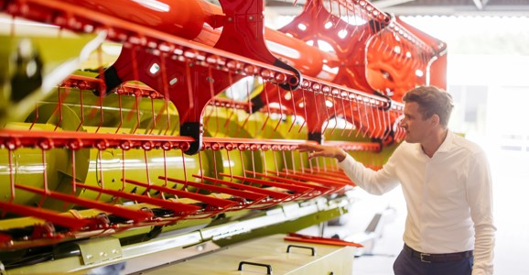
Cooperation and Networks

Slide 25
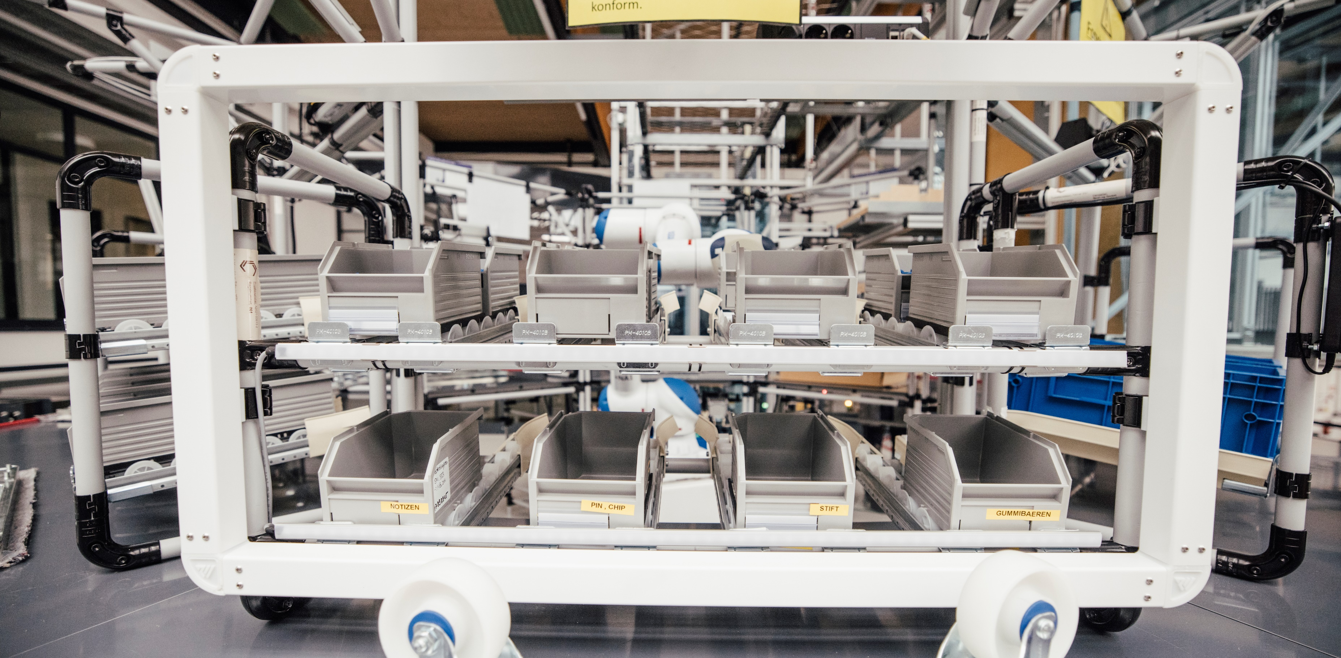
Clusters and Networks
CLUSTER FOR
LIGHTWEIGHT DESIGN
CLUSTER FOR
MICROSYSTEMS TECHNOLOGY
NETWORK FOR
MEDICAL TECHNOLOGY
Network of companies, research institutions and service providers
Network comprising companies, the University and research institutions
Focus on medium-sized enterprises
Partners from medicine, academia and policy
KEY TOPICS
Lightweight materials
Lightweight design
Manufacturing technologies
Structural design and assembly technologies
Intelligent sensor systems
Embedded systems
Communication Technology
Power Electronics
Automotive Computer Science/Electrical Systems
Minimally invasive imaging
Point-of-care devices
Medical assistance systems
Telemedicine
Bioanalytics
Optics and sensors
Notes:
Leichtbauwerkstoffe Stähle, Metalle, Kunststoffe, …
Leichtbaukonstruktion Leichtbauweisen, Befestigungskonzepte, optimierte Konstruktionen, …
Fertigungstechnologien Ur- und Umformtechniken, Füge- und Verbindungstechniken, Prozesssimulation, …

Slide 26
Technology centres
TECHNOLOGY CENTRE FOR ENERGY
TECHNOLOGY CENTRE FOR PRODUCTION AND LOGISTICS SYSTEMS
Standort Ruhstorf a. d. Rott (bei Passau)
Located in Dingolfing
RESEARCH
Energy storage (electrical, chemical)
Decentralised energy systems
Energy efficiency
Intelligent energy network
Kinderschutz in Institutionen
neue Ungleichheiten und Ausschlüsse
Krankheitsbedingungen und Gesundheitshandeln
Gewaltphänomene Veränderungen in Geschlechtermustern und Familienalltag
Migrationsgesellschaft
Resource efficiency
Industry 4.0: use of real-time location systems in production
Lean management control
Lean factory design
Value orientation in production
Industrialisation of complex process chains
Notes:
TZE:
Labor-, Forschungs- und Entwicklungsstandort für den Forschungsschwerpunkt Energie an der Hochschule Landshut. Das TZE bietet Laborkapazität für die Elektrotechnik, für die Lithium-Ionen Zellfertigung und dazu ein nasschemisches Labor mit entsprechend qualifiziertem Personal.
Demonstrationsstandort für Dezentrale Energiesysteme
Auch Dienstleistungszentrum: Ingenieursdienstleistungen für Kommunen, Gewerbe und Industrie, konzeptionell und technisch, inkl. der Entwicklung, Qualifizierung und Quantifizierung von Methoden und Systemen zur dezentralen, ressourcenschonenden Energieversorgungeratungs- und Kompetenzzentrum in der Region und für die Hochschule Landshut im Hinblick auf die Energiewende
TZ PULS:
Mit dem Forschungsschwerpunkt Produktion und Logistiksysteme stärkt die Hochschule die Innovationskraft im Raum Niederbayern nachhaltig, da hier zahlreiche Unternehmen mit diesem fachlichen Schwerpunkt angesiedelt sind.
Das TZ PULS bietet die ideale und einzigartige Infrastruktur für angewandte Forschung und strategische Kooperation der Hochschule Landshut mit Fabrikausrüster- und Anwenderunternehmen der Produktionslogistik auf gemeinsamen Forschungs- und Entwicklungsfeldern. Es bildet mit einer 900m² großen Musterfabrik, 300 m² Projektfläche sowie einer modernen Produktionslogistikausstattung die bestmöglichste Infrastruktur, um zentraler Veranstaltungs-, Forschungs-, und Demonstrationsort für den Dialog mit den Unternehmen der Region zu werden. Insbesondere KMUs, welche üblicherweise nur über stark eingeschränkte Ressourcen für Forschung verfügen, haben mit der Ausstattung des TZ PULS sowie dem Zugang zu Partnern des Netzwerkes eine einzigartige Chance für angewandte Forschung.

Slide 27
Institutes
CENTRE OF EXCELLENCE FOR LIGHTWEIGHT DESIGN
INSTITUTE FOR SOCIAL CHANGE AND COHESION RESEARCH
Research: Lightweight construction design primarily for the automotive and commercial vehicle industry
Practical teaching
Research: Social cohesion of societies and people
Contracts from institutions
RESEARCH AND KEY TOPICS
Lightweight design and mechanics
Lightweight materials
Materials analysis
Lightweight structures
Additive manufacturing
Plastics technology
Child protection in institutions
Anti-Semitism in the migration society
Social media and eating disorders
Democracy - Participation - Diversity. Women in local politics in rural areas
Social support and social contagion in eating disorders
Notes:
Leichtbau:
Forschungsprojekte aktuell z.B. Interreg Österreich Bayern: Zusammenarbeit der Universität Salzburg (PLUS) und der Hochschule Landshut. Ziel: gemeinsames, Forschungs- und Entwicklungszentrum für den Leichtbau „n2m“ (nano-to-macro)
IKON:
Erforscht soziale Zusammenhalte von Gesellschaften & Menschen
Beispiele aktuelle Projekte: Kinderschutz in Institutionen, Projekte gegen Islamophobie, Unterstützung von Institutionen bei Kommunikation über Missbrauchsvorfälle…
Mitglied im Bayerischen Forschungsverbund ForGenderCare (Fr. Thiessen ist Sprecherin), untersucht den Zusammenhang von Gender (Geschlecht) und Care (Fürsorge)

Slide 28
INSTITUTEs
INSTITUTE FOR DATA AND PROCESS SCIENCE (IDP)
Project management and information modelling in research, teaching and further education
KEY TOPICS
Project management
Adaptive and hybrid procedural models
Agile project management and critical chain project management
Modelling of processes, data and software systems
Model-driven software development
Notes:
IDP:
Das Arbeitsfeld reicht von Themen des hybriden Projektmanagements bis hin zur Informationssystementwicklung, wobei vor allem Projektmanagement im Mittelstand, agiles Projektmanagement und Prozessmodellierung im besonderen Fokus der Forschungsarbeit und Weiterbildung stehen. Das IPIM ist Academic Member der Object Management Group
PULL:
Befasst sich mit allem, was Prozesse effizienter und Produkte besser produzierbar macht sowie die Produktivität – egal wo und wie – erhöht.
Planungszentrum: neueste Technologien und Vorgehensmodelle werden erforscht und präsentiert, die den Planer in der frühen Phase des Produktentstehungsprozesses bei einer kostenoptimalen Gestaltung der Produktions- und Logistikprozesse unterstützen. Aufbau einer durchgängigen Planungsumgebung von der 3D-Fabrikplanung.
Lernfabrik: echte Fertigungszelle, die vom Lager und einer Vorfertigung über ein Routenzug-Konzept mit Bauteilen versorgt wird.

